Slide 1

DESARROLLO DE SOFTWARE
Gestión de Requerimientos

Slide 2

QUE SON?
Los requerimientos de software son las necesidades y expectativas que deben cumplirse para que un software sea considerado exitoso. Estos requerimientos pueden provenir de diferentes partes interesadas, como clientes, usuarios, desarrolladores y gerentes.
Si una compañía desea otorgar un contrato para un gran proyecto de desarro-
llo de software, tiene que definir sus necesidades de una forma suficientemente
abstracta para que una solución no esté predefinida. Los requerimientos deben
redactarse de tal forma que muchos proveedores liciten en pos del contrato, ofre-
ciendo, tal vez, diferentes maneras de cubrir las necesidades de organización del
cliente. Una vez otorgado el contrato, el proveedor tiene que escribir con más
detalle una definición del sistema para el cliente, de modo que éste comprenda y
valide lo que hará el software. Estos documentos suelen nombrarse documentos
de requerimientos para el sistema.
Notes:
Capitulo 3 de Sommerville

Slide 3

IMPORTANCIA DE LOS REQUERIMIENTOS
Asegurar que el software cumpla con su propósito: Al definir claramente los requerimientos desde el inicio, se evita la ambigüedad y se reduce el riesgo de desarrollar un software que no satisfaga las necesidades de los usuarios.
Mejorar la comunicación entre las partes interesadas: Un proceso de gestión de requerimientos bien definido fomenta la comunicación efectiva entre todas las partes involucradas en el proyecto, lo que ayuda a evitar malentendidos y conflictos.
Optimizar el uso de recursos: Al tener una comprensión clara de los requerimientos, se pueden planificar y asignar los recursos de manera más eficiente.
Facilitar el mantenimiento del software: Un buen conjunto de requerimientos documentados facilita la comprensión del código y su posterior mantenimiento.

Slide 4
NIVELES DE REQUERIMIENTOS
Administradores clientes, usuarios finales del sistema, ingenieros clientes, arquitectos contratistas, arquitectos del sistema.
Requerimientos de Usuario
usuarios finales del sistema, ingenieros clientes, arquitectos del sistema,
desarrolladores de software
Requerimientos de Sistema
ingenieros clientes, arquitectos del sistema,
desarrolladores de software
Especificación del diseño de software
Notes:
enfoque en detalle, y los roles que participan, los desarrolladores de SW somos los que refinamos

Slide 5
REQUERIMIENTOS FUNCIONALES
Los requerimientos funcionales describen lo que el software debe hacer. Especifican las funciones, características y comportamientos del software desde la perspectiva del usuario.
Requerimientos Funcionales de usuario
Requerimientos Funcionales de sistema
Requerimientos Funcionales de especificación del diseño del software
El software debe permitir al usuario registrarse en una cuenta.
El software debe mostrar una lista de productos con sus precios y detalles.
El software debe permitir al usuario agregar productos al carrito de compras.
El software debe procesar pagos con tarjeta de crédito.

Slide 6
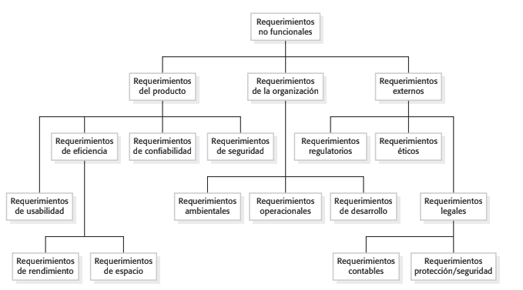
REQUERIMIENTOS NO FUNCIONALES
Los requerimientos no funcionales describen cómo debe funcionar el software. Especifican las características y atributos del software que no están directamente relacionados con sus funciones
Requerimientos NO Funcionales de usuario
Requerimientos NO Funcionales de sistema
Requerimientos NO Funcionales de especificación del diseño del software
Notes:
https://www.scrum.org/resources/blog/que-es-scrum

Slide 7
ELEMENTOS PARA GESTIÓN REQUERIMIENTOS
Introducción: Describe el propósito del software y el alcance del proyecto.
Descripción de los requerimientos: Detalla los requerimientos funcionales y no funcionales del software.
Casos de uso: Describen cómo los usuarios interactúan con el software para realizar tareas específicas.
Priorización de requerimientos: Establece la importancia relativa de cada requerimiento.
Glosario de términos: Define los términos técnicos utilizados en la documentación.
Notes:
https://www.scrum.org/resources/blog/que-es-scrum

Slide 8
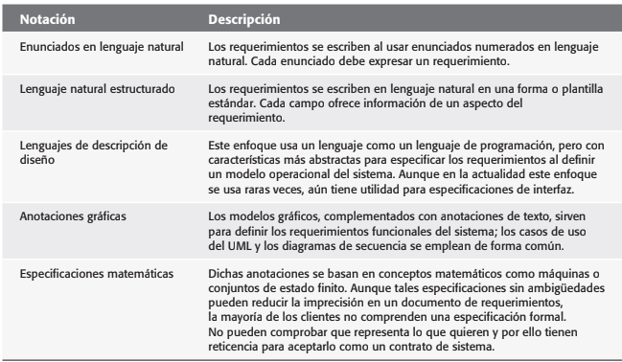
ESPECIFICACIÓN DE REQUERIMIENTOS
Notes:
https://es.wikipedia.org/wiki/Scrum_(desarrollo_de_software)

Slide 9
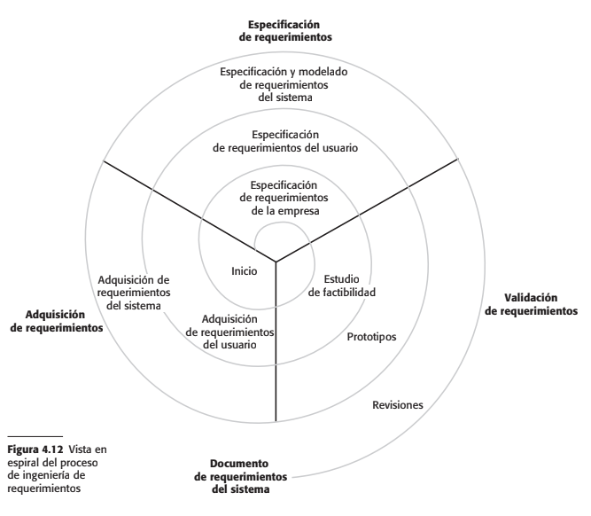
ESPECIFICACIÓN DE REQUERIMIENTOS
Notes:
https://www.scrum.org/resources/blog/que-es-scrum

Slide 10
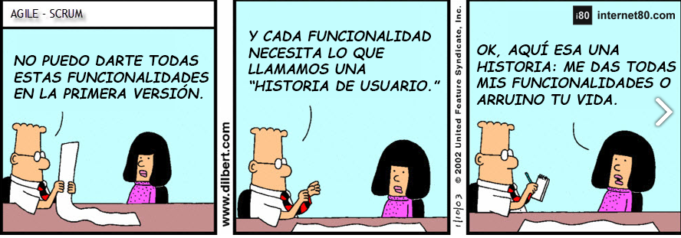
USER STORIES - HISTORIAS DE USUARIO
Como [perfil], quiero [objetivo del software], para lograr [resultado]
Los tres pasos a seguir para redactar una historia de usuario son los siguientes:
Perfil: el rol del usuario final
Necesidad: el objetivo que tiene la función de software para el usuario final
Propósito: el objetivo de la experiencia del usuario final con la función de software
Tu historia de usuario debe contener estos tres componentes. Profundicemos en cada uno de estos elementos para que comprendas mejor cómo redactar una historia de usuario efectiva.
Notes:
https://www.scrum.org/resources/blog/que-es-scrum

Slide 11
UML - Unified Modify Language
Lenguaje visual que se utiliza para diseñar y documentar sistemas de software. Proporciona una forma estándar de representar los diferentes aspectos de un sistema, incluida su estructura, comportamiento e interacciones.
Diagramas: UML utiliza una colección de diferentes diagramas, cada uno con un propósito específico. Estos diagramas pueden mostrar elementos como clases, objetos, interacciones y procesos.
Es importante recordar que UML no es un lenguaje de programación en sí. Es más como un plano que ayuda a los desarrolladores a comprender y diseñar el software antes de comenzar a codificar.
UML puede ser una herramienta valiosa para el desarrollo de software porque mejora la comunicación entre desarrolladores, partes interesadas y usuarios. También ayuda a garantizar que el software esté diseñado de una manera organizada, eficiente y fácil de mantener.
Notes:
https://www.scrum.org/resources/blog/que-es-scrum

Slide 12
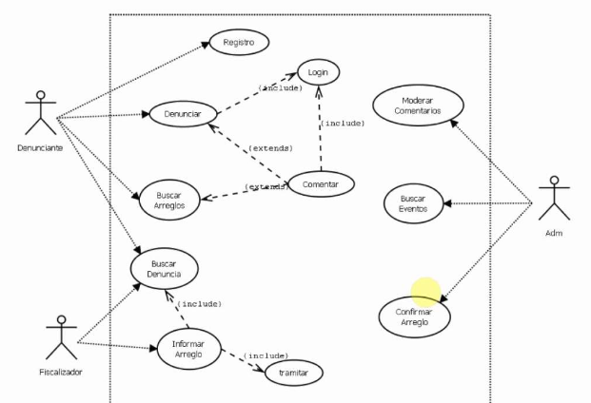
UML - DIAGRAMA DE CASOS DE USOS
Estos diagramas muestran cómo los usuarios interactúan con un sistema. Los casos de uso se representan como óvalos y los actores se representan como figuras de palo. Las líneas entre los casos de uso y los actores muestran cómo interactúan.

Slide 13
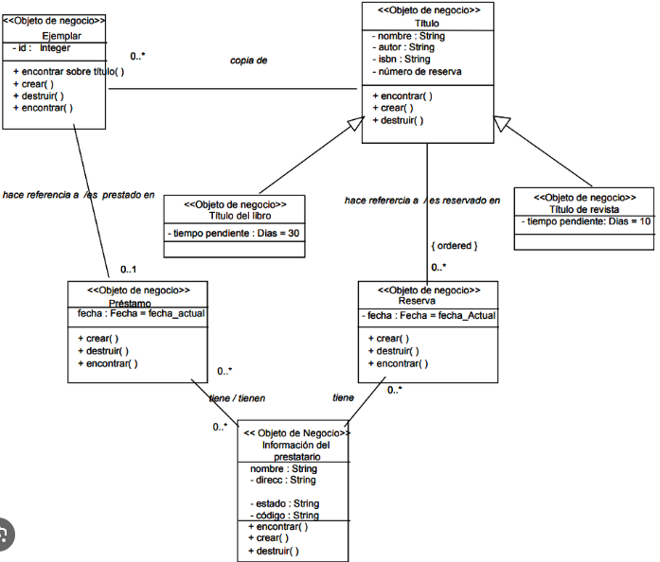
UML - DIAGRAMA DE CLASES
Estos diagramas muestran las clases que componen un sistema y las relaciones entre ellas. Las clases se representan como rectángulos y las relaciones se representan como líneas entre los rectángulos.
Notes:
https://www.scrum.org/resources/blog/que-es-scrum

Slide 14
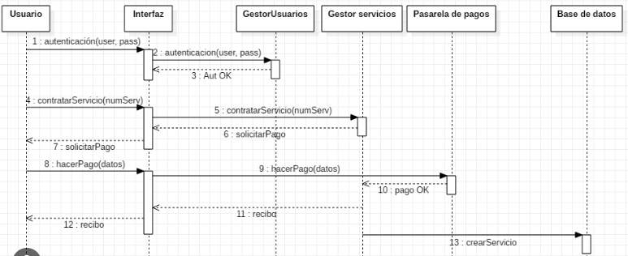
UML - DIAGRAMA DE SECUENCIAS
muestran la secuencia de interacciones entre los objetos en un sistema. Los objetos se representan como líneas de vida verticales y las interacciones se representan como líneas horizontales entre las líneas de vida.
Notes:
https://www.scrum.org/resources/blog/que-es-scrum

Slide 15
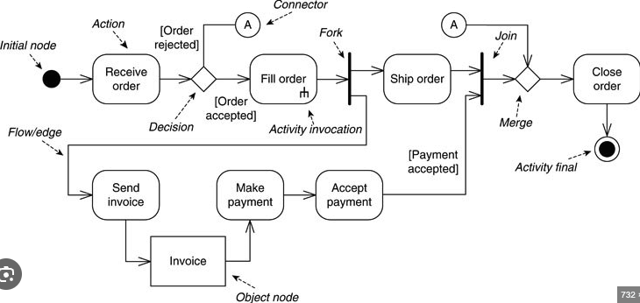
UML - DIAGRAMA DE ACTIVIDADES
Estos diagramas muestran los pasos involucrados en un proceso. Los pasos se representan como rectángulos redondeados y las transiciones entre los pasos se representan como flechas.
Notes:
https://www.scrum.org/resources/blog/que-es-scrum

Slide 16
TRELLO - PROYECTOS
A TRABAJAR!

